Slide 1
实验九 LCD字符驱动

Slide 2
实验概述
实验概述：
本实验在实验八的基础上增添了LCD显示，可以通过LCD显示数字钟的运行状态。该实验旨在了解LCD显示的基本原理，通过实验掌握Stellairs图形库的基本内容，并能够利用该库函数实现简单的LCD显示。
主要涉及以下知识点：
LCD模块的初始化配置
Stellairs图形库及其函数使用
LCD显示控制

Slide 3
实验效果
实验效果：
下载完程序后，打开串口调试工具SSCOM，按下复位键，之后实验效果如下：
系统初始化时，米字管显示CMT3，LCD显示系统信息。
当按下Press键时，数字钟启动为计时模式，米字管显示计时值，LCD显示“Running”。
再次按下Press键，计入设置模式，米字管显示目标值，LCD显示“Pause”，可通过Up，Down，Right，Left按键调整计时目标值。
再按下Press键，重新回到计时模式。若计时到达目标值则停止计时。

Slide 4
实验涉及电路示意图

Slide 5

实验涉及开发板资源
五向键
LED
BUZZER
LCD
按键 | 对应端口 | 对应操作
SW_1 | PB6 | 右
SW_2 | PE5 | 按下
SW_3 | PE4 | 上
SW_4 | PF1 | 下
SW_5 | PB4 | 左
名称 | 对应端口 | 功能说明
LCD0 | PD0 | LCD数据线D0
LCD1 | PD1 | LCD数据线D1
LCD4 | PD4 | LCD数据线D4
LCD5 | PD5 | LCD数据线D5
L_RSTN | PB7 | LCD复位信号
L_EN |  | LCD开关，连接表示拉低使能LCD
BLEN |  | LCD背光开关，断开表示使能
名称 | 对应端口
LED1(绿灯) | PF2
名称 | 对应端口
BUZZER | PF3

Slide 6
跳线设置
连接跳帽 | 对应端口 | 断开跳帽 | 对应按键
JP3 | PF2 | JP35 | LED1
JP41 | PE5 | JP24 | SW2-PRESS
JP42 | PE4 | JP25 | SW3-UP
JP43 | PB6 | JP20,JP28 | SW1-RIGHT
JP44 | PF1 | JP30 | SW4-DOWN
JP45 | PB4 | JP48 | SW5-LEFT
JP39 | PF3 | JP2 | BUZZER
JP38 | PB7 |  | LCD_RST\
JP11 |  | JP12 | LCD_CS\(下拉)
JP6 | PD0 | JP29,JP36 | LCD_D0
JP7 | PD1 | JP27,JP37 | LCD_D1
JP8 | PD4 | JP26 | LCD_D4
JP9 | PD5 | JP31 | LCD_D5
 |  | JP23 | LCD_Backlight

Slide 7
相关库函数
在main.c中需要包含LCD显示所用到的库
#include "grlib/grlib.h" // 图形库
#include "LCDConfigure.h" // LCD 驱动库
#include "LCDDisplay.h" // 系统信息显示
Notes:
注意包含相应库函数

Slide 8
"grlib/grlib.h"
包含Stellaris图形库，可用的函数可参看文档《Stellaris® Graphics Library USER’S GUIDE》。
在屏幕上显示文字的操作示例如下：
GrContextInit(&tempContext, &g_sKitronix320x240x16_SSD2119); // 初始化屏幕
GrContextForegroundSet(&tempContext, ClrGold); //设定颜色
GrContextFontSet(&tempContext, &g_sFontCmss18i); //设定字体
GrStringDrawCentered(&tempContext,“Hello ！",-1,
GrContextDpyWidthGet(&tempContext) / 2,
GrStringHeightGet(&tempContext)-3,0); //显示Hello ！

Slide 9
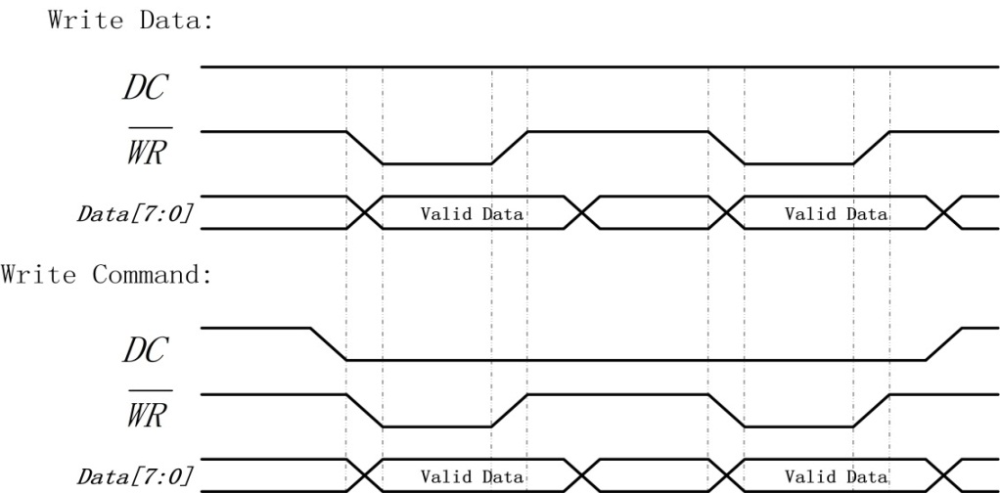
#include "LCDConfigure.h“
对应LCDConfigure.c，提供LCD驱动，包含以下函数
LCDWriteData();
LCDWriteCommand();
LCDInitial();
Kitronix320x240x16_SSD2119PixelDraw();
Kitronix320x240x16_SSD2119PixelDrawMultiple();
Kitronix320x240x16_SSD2119LineDrawH();
Kitronix320x240x16_SSD2119LineDrawV();
Kitronix320x240x16_SSD2119RectFill();
Kitronix320x240x16_SSD2119ColorTranslate();
Kitronix320x240x16_SSD2119Flush();
例如对LCDWriteData()和LCDWriteCommand()分别表示写数据和命令
Notes:
图为写数据和命令的时序，这两个函数中的指令需要满足相应时序

Slide 10
系统时钟配置
为保证LCD成像质量，需提高系统时钟频率
在“SysCtlConfigure.c”中进行
void ClockInitial(void)
{
SysCtlLDOSet(SYSCTL_LDO_2_75V); // 配置PLL前须将LDO设为2.75V
SysCtlClockSet(SYSCTL_USE_PLL | // 系统时钟设置，采用PLL
SYSCTL_OSC_MAIN | // 主振荡器
SCTL_XTAL_16MHZ | // 外接16MHz晶振
SYSCTL_SYSDIV_4); // 4分频，分频结果为50MHz
TheSysClock = SysCtlClockGet(); // 获取当前的系统时钟频率
}
Notes:
Stellaris系列的ARM支持多种系统时钟来源，如外接晶振、内部振荡器、内部PLL（锁相环）等等。前面几个实验都可以采用了外部16MHz晶振的配置方式，而在本实验中，为了使用更高的系统时钟，需要采用另外一种使用内部PLL的配置方法。
芯片内部的PLL单元能够将输入的较低频率的时钟信号锁定到200MHz输出。但是，由于处理器内核最高只能工作在50MHz，所以必须要进行4以上的分频。另外，在启用PLL之前必须要把LDO输出电压设置在最高的2.75V。这是因为PLL单元消耗的功率较大，再加上芯片的其他功耗，如果LDO电压不够高就容易造成死机。

Slide 11
综合实验
Notes:
Main.c
主程序流程

Slide 12
中断服务程序
Notes:
本实验中总共使用了四个中断服务程序。
第一个SysTick 5ms定时中断服务，主要处理米字管扫描和5向键按键动作处理，带有按键防抖功能。每当进入该中断就依次扫描米字管，并判断按键情况，根据按键情况更改系统状态。
第二个中断为1S定时Timer0A中断。如果没有达到预设的计时目标，当该中断触发时，会将计时秒数加1，点亮相应的LED管，并产生PWM波，控制蜂鸣器发声。
第三个为Timer1A定时中断，用于禁止PWM发生器的定时计数器，使蜂鸣器停止鸣叫。
第四个中断为UART0中断，每当UART口上接收到数据后触发该中断，如果收到“S”或“s”则暂停计时，并更改LCDDrawingFlag标识为Pause，接收到“R”或“r”则恢复计时，更改LCDDrawingFlag标识为Running。
中断服务程序都必须在启动文件Startup.s的中断表中注册。

Slide 13
谢 谢！

